Slide 1
Оптимистическая автономная блокировка Optimistic Offline Lock
Коваленко Мария 932001

Slide 2
НАЗНАЧЕНИЕ:
Предотвращает возникновение конфликтов между параллельными бизнес-транзакциями путем обнаружения конфликта и отката транзакции.
Бизнес - транзакция содержит несколько системных транзакций, в этом случае СУБД не может гарантировать согласованность записей базы данных. Любая попытка доступа нескольких сеансов к одним и тем же записям грозит нарушением целостности данных и, кроме того, может привести к утрате внесенных изменений.
ЗАДАЧА:
Провести проверку, не вступят ли изменения, проведенные одним сеансом в конфликт с изменениями, проведенными другим сеансом. Если проверка прошла успешно, то изменяемые записи блокируются и изменения фиксируются в базе данных. Проверка и фиксация осуществляются в рамках одной системной транзакции, данные останутся согласованными. Срок действия "Оптимистической автономной блокировки" ограничивается той системной транзакцией, в процессе которого она была установлена.
РЕШЕНИЕ:

Slide 3
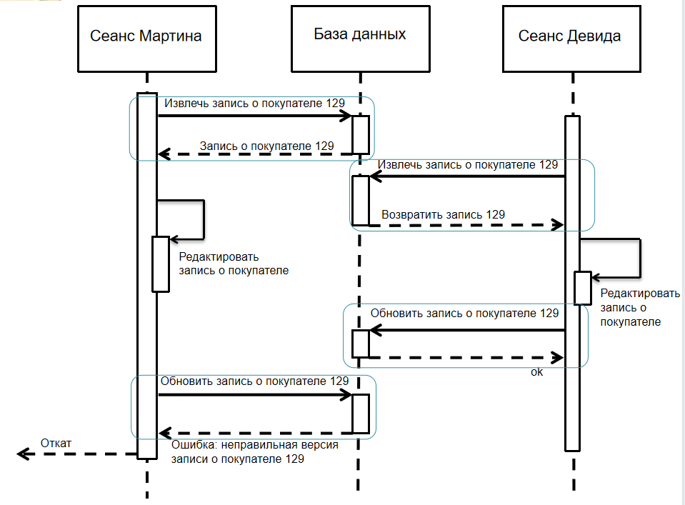

Slide 4
При оптимистическом блокировании сеансу разрешается зафиксировать изменение записи в базе данных, если со времени, прошедшего после загрузки этой записи текущим сеансом, она не была изменена никаким другим сеансом.
Применимость
Применяется тогда, когда вероятность возникновения конфликта между двумя параллельными бизнес-транзакциями мала. В противном случае данная схема окажется весьма недружелюбной по отношению к пользователю, поскольку о том, что фиксация изменений невозможна, ему сообщат только тогда, когда он закончит выполнять все свои действия.
+ не блокирует работу пользователей;
+ легко реализуется;
- угроза утраты работы пользователей;
- проблема несогласованного чтения при выборке из разных таблиц.

Slide 5
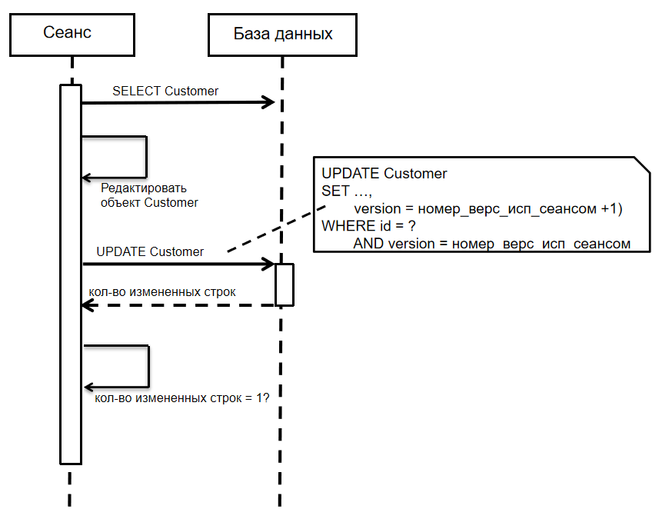
Реализация
Проверка номер версии при оптимистической блокировки с помощью оператора UPDATE
Наиболее распространенный прием отслеживания изменений — сохранение вместе с каждой записью номера ее версии. После загрузки такой записи номер ее версии будет сохраняться вместе с остальными элементами состояния сеанса. Наложение блокировки состоит в сравнении номера версии, хранящегося в состоянии сеанса, с текущим номером версии этой же записи в базе данных.
Если проверка пройдет успешно, текущий пользователь сможет зафиксировать в базе данных все изменения, включая и увеличенный номер версии.

Slide 6
Пессимистическая автономная блокировка Pessimistic Offline Lock
Коваленко Мария 932001

Slide 7
НАЗНАЧЕНИЕ:
Предотвращает возникновение конфликтов между параллельными бизнес-транзакциями, предоставляя доступ к данным в конкретный момент времени только одной бизнес-транзакции.
При использовании оптимистической блокировки один пользователь может зафиксировать результаты транзакции, а остальным пользователям будет в этом отказано. Требуется предотвратить подобный конфликт.
ЗАДАЧА:
Блокировка накладывается на данные прежде, чем бизнес - транзакция начинает с ними работать, таким образом, гарантируется завершение транзакции без негативных последствий из-за параллельных сеансов.
РЕШЕНИЕ:

Slide 8
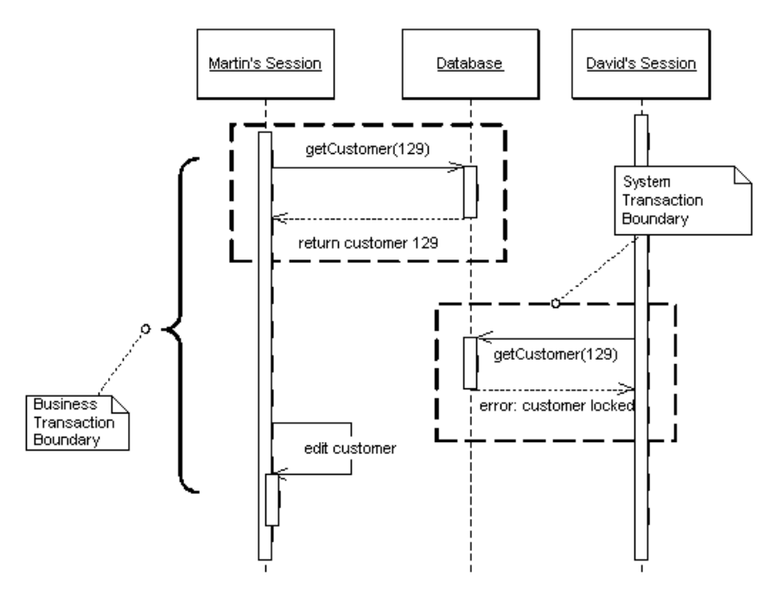
В пессимистической схеме блокирования бизнес-транзакция накладывает блокировку на данные прежде, чем начинает с ними работать, поэтому пользователь может быть уверен, что завершит транзакцию без негативных последствий со стороны параллельных процессов.

Slide 9
Возможные реализации
1. Монопольная блокировка записи (exclusive write lock), которая требует наложения блокировки только для редактирования данных. В современных бд данное поведение уже реализовано и используется по-умолчанию.
Например: имеем 2 паралельных update-a одной строки, по факту оба update-a попадут в список запросов бд и будут выполнены последовательно.
2. Монопольная блокировка чтения (exclusive read lock), используется, когда нужны самые свежие сохраненные данные. В современных бд данное поведение используется по-умолчанию. Например Вы делаете Select, но какой-то Update запрос заблокировал строку, значит Ваш Select будет ждать пока завершится Update (по-умолчанию бд использует блокировку на чтение данных в строке).
3. Блокировкой чтения/записи (read/write lock) - сочетает в себе первые два типа блокировки, что ведет к жесткому ограничению доступа.

Slide 10
BEGIN TRANSACTION;
SELECT * FROM table WHERE row_id = 1 FOR UPDATE;-- заблокировали строку 1: другие потоки не могут читать/изменять строку
UPDATE table SET name = 'bob' WHERE row_id = 1;
COMMIT;
BEGIN TRANSACTION;
SELECT * FROM table WHERE row_id = 1 LOCK IN SHARE MODE;-- заблокировали строку 1: другие потоки могут читать строку, но не могут изменять
UPDATE table SET name = 'bob' WHERE row_id = 1;
COMMIT;

